Slide 1
GRIDLAB-D GUI PROTOTYP 2
Zespół
Marcin Jędrzejczyk
Paweł Ogorzały
Aleksandra Pierzchała

Slide 2
Uruchamianie aplikacji
Z użuciem kodu źródłowego: kompilujemy klasę GridalbGUI.java
Deskopowo: uruchamiamy aplikację gridlabdGUI.jar

Slide 3
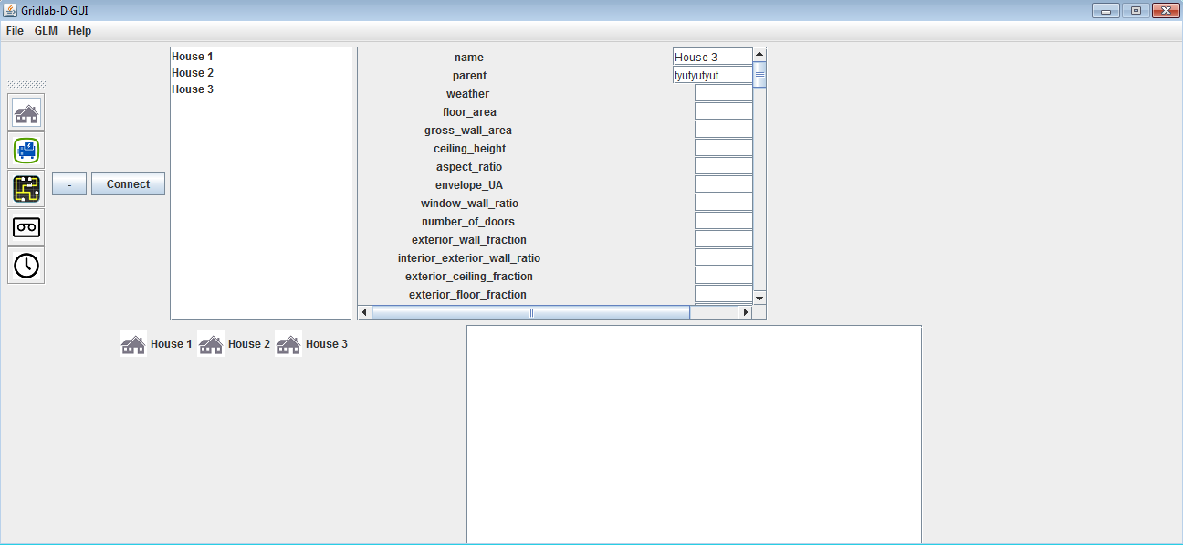
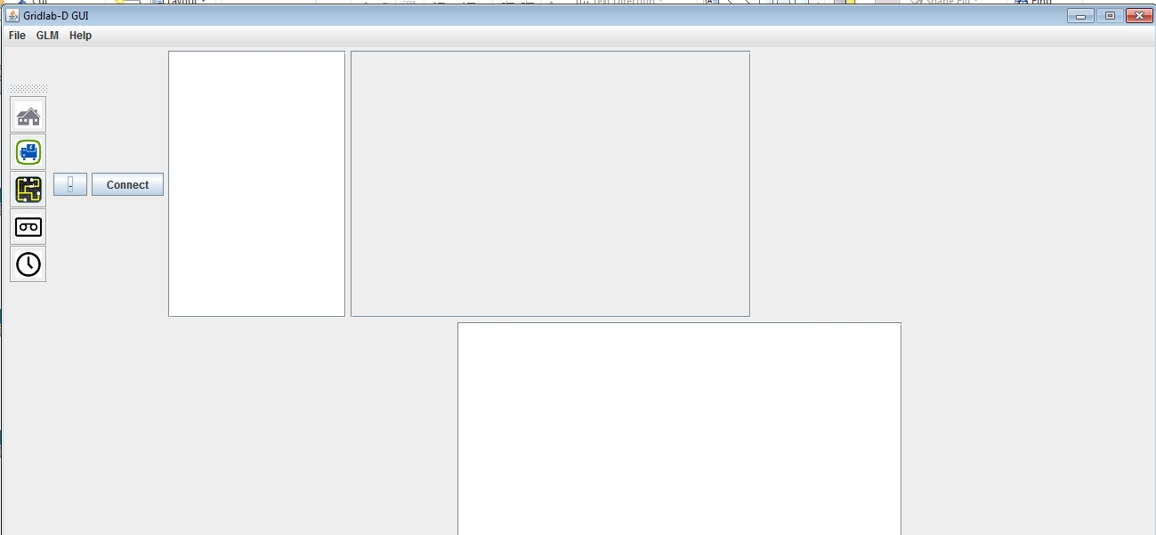
Główny ekran

Slide 4
Funkcjonalność

Slide 5
Schemat dodawania obiektu do modelu:
Wybór modułu z toolboxa znajdującego się w lewej części okna. Po kliknięciu w panelu obok pojawi się lista dostępnych obiektów.
Wybór obiektu, który chcemy utworzyć.
Obiekt pojawi się w polu w dolnej części okna, gdzie można go przesuwać.
Obiekty można usunąć przyciskiem „-”.

Slide 6
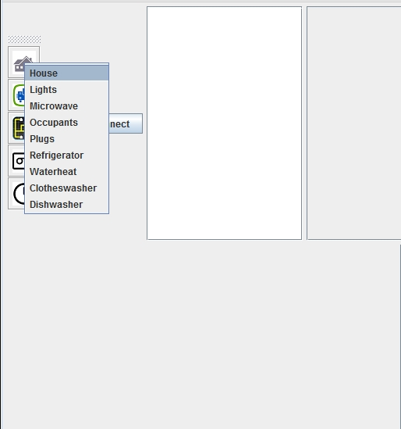
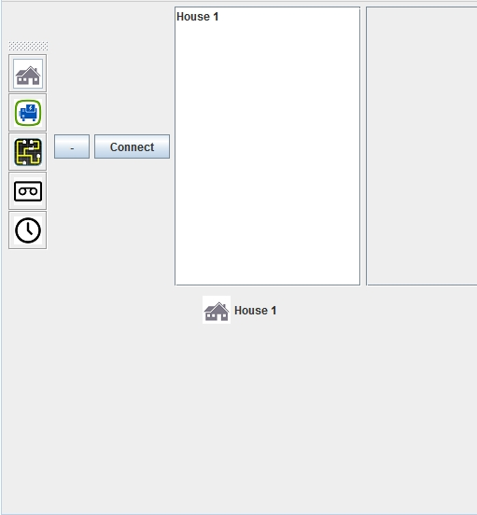

Slide 7
Zmienianie właściwości obiektu
Klikamy obiekt, którego właściwości chcemy zmienić.
Pojawia się panel właściwości obiektu.
Zmiany zapisują się automatycznie przy przejściu od wyświetlania cech jednego obiektu do cech drugiego lub po kolejnym kliknięciu w obiekt.

Slide 8
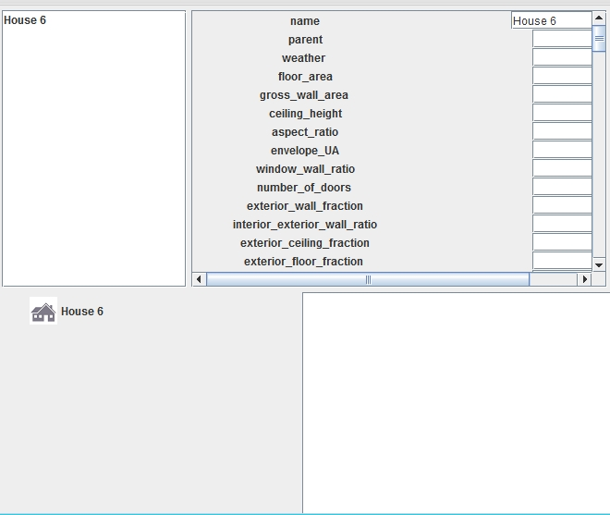

Slide 9
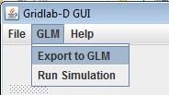
Generowanie pliku .glm
Z menu wybieramy zakładkę GLM
Z listy opcji wybieramy Export To GLM
Pojawi się okno, w którym wybieramy gdzie i pod jaką nazwą ma zostać utworzony plik GLM.

Slide 10
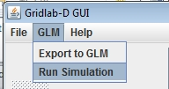
Uruchamianie skryptu
Z menu wybieramy zakładkę GLM.
Z listy opcji wybieramy Run Simulation.
W oknie, które się pojawi wybieramy plik, który chcemy uruchomić w Gridlab-D.

Slide 11
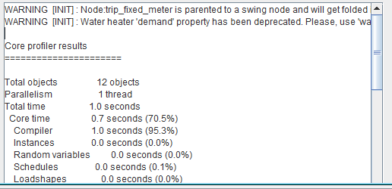
Wyjście konsoli
Nasze GUI pokazuje także komunikaty konsoli po uruchomieniu skryptu.

Slide 12
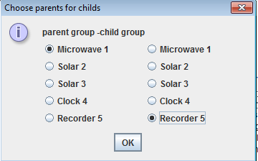

Łączenie obiektów
Dokonuje się go przez przycisk Connect
Po kliknięciu pojawia się okno, w którym wybieramy połączenie typu rodzic-dziecko.

Slide 13
Co dalej?

Slide 14
Kontynuacja projektu
Znalezienie i naprawienie ewentualnych błędów w dotychczasowym kodzie, wprowadzenie ewentualnych modyfikacji i ulepszeń (refaktoryzacja kodu?);
Ulepszone wyświetlanie plików wynikowych;
Poprawienie wyglądu;
Dokończenie testów automatycznych.

Slide 15
Dziękujemy za uwagę.

